Slide 1


(股票代號:1453)
法人說明會
2017年11月9日

Slide 2

本簡報僅供參考，並非本公司營運之完整描述，資料陳述係基於本公司對於未來營運之假設，屬於前瞻性之陳述，具有風險性和不確定性，故實際經營結果可能與該上述之前瞻性陳述有實質性差異。內容若涉及預測資訊，本公司不保證其內容之正確性或可靠性，使用者應自行判斷與承擔風險。

Slide 3
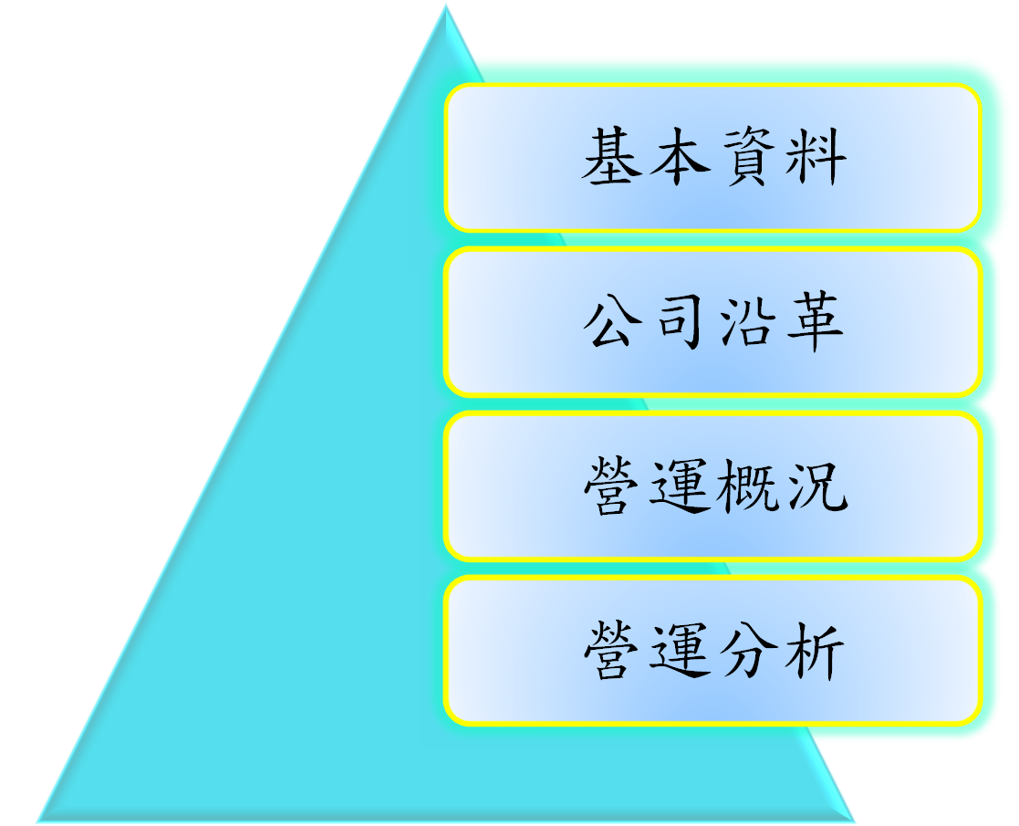

Slide 4

公司成立於民國67年4月15日
股票上市:民國82年4月，股票代號:1453
實收資本額:NT$8.96億元(as of 2017/09/30)
主要業務:營建、紡織(2017年)
公司網站:www.tajiang.com.tw

Slide 5

1978 前任董事長於台北市設立「大將紡織(股)公司」。
1979 購入雲林縣莿桐鄉大埔尾段土地，並配合政府獎勵措施
，與關係企業大將建設開發公司合作開發大將工業區，
暨興建紡紗廠，為國內第一家以自有資金開發工業區之
民營企業。
1993 本公司經證管會核准，股票在台灣證券交易所掛牌上市。
1998 本公司為配合業務多角化經營，正式跨足建設業務。
2016 本公司資本額為8.96億元。

Slide 6
營運概況-成屋個案
營運概況-營建部門
案 名 | 位 置 | 產 品 | 待售金額 (新台幣億元) | 備 註
台北市南海段 | 台北市中正區 | 住 | 3.5 | 在建工程
北投-首驛 | 台北市北投區 | 住 | 0.4 | 已完工
小 計 |  |  | 3.9

Slide 7
營運概況-土地庫存暨預估推案
案 名 (暫 定) | 位 置 | 產 品 | 基地面積 (坪) | 總銷面積 (坪) | 總銷金額 (新台幣億元)
鶯歌中山段 | 新北市鶯歌區 | 住 | 821.34 | 1784.27 | 4.27
板橋江子翠 | 新北市板橋區 | 住 | 148.56 | 857.6 | 4.60
小 計 |  |  | 969.9 | 2641.87 | 8.87

Slide 8

案 名 | 基地位置 | 基地面積 (坪) | 規劃設計 產品 | 實施進度 規畫 | 預估總銷 面積(坪)
新北市新店區 廣明、文山段 | 新北市 新店區 | 1452.12 | 集合住宅 地上14層、地下5層 | 第一次都更專案小組審查完成 | 4731.87
台北市信義區 福德段一小段 | 台北市 信義區 | 570.82 | 市場用地 地上18層、地下4層 | 事業計劃暨權利變換報核完成 | 1836.28
新北市汐止區 崇德段、新峰段 | 新北市 汐止區 | 1918.26 | 集合住宅 地上11層、地下3層 | 第二次都更專案小組審查完成 | 3115.49
台北市松山區 美仁段一小段 | 台北市 松山區 | 1004.91 | 集合住宅 地上14層、地下3層 | 簽約中 | 1741.75
小 計 |  |  |  |  | 11425.39

Slide 9
營運概況-推案預計執行期間
案 名 | 預估總銷面積 (坪) | 2018年 | 2019年 | 2020年 | 2021年
鶯歌中山段 | 1784.27 | ●
板橋江子翠 | 857.6 |  | ●
新北市新店區廣明、文山段 | 4731.87 |  |  | ●
台北市信義區福德段一小段 | 1836.28 |  |  |  | ●
新北市汐止區崇德段、新峰段 | 3115.49 |  | ●
台北市松山區美仁段一小段 | 1741.75 |  |  |  | ●
小 計 | 14067.26

Slide 10
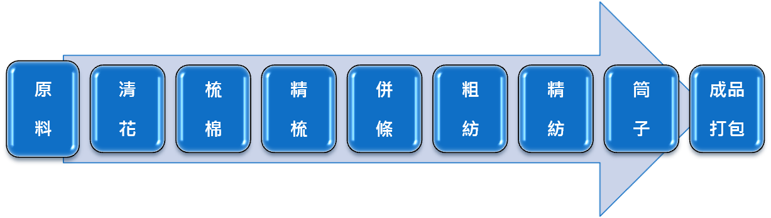
營運概況-紡織部門
廠地面積 15,000坪
主要產品 混紡紗及彈性紗
紡紗製造流程
產銷現況 1.因受紡紗業長期市場景氣低迷影響及因東南亞國家大
量進口紗低價競爭等因素，導致本公司紡紗產品業務
緊縮，營運持續虧損。本公司為改善紡紗業務連年虧
損情況，董事會已於106年5月4日決議將不符經營效益
的紡紗廠停產。
2.紡織廠停產後，廠區原有之土地、廠房及機器設備將
規劃與予出租或出售，處理方式將以活化資產力求經
營效益最大化為目標。

Slide 11

營運分析-
Financial Data 營收暨財務狀況

Slide 12
Financial Data 財務狀況
單位:新台幣仟元
合併資產負債簡表 | 2013年 | 2014年 | 2015年 | 2016年 | 2017年 (截至2017.6.30財務資料)
待售房地 | 52,473 | 19,921 | 64,390 | 44,469 | 34,970
營建用地 | 127,326 | 386,361 | 265,629 | 265,889 | 265,889
在建房地 | 62,516 | 150,522 | 158,398 | 189,809 | 207,007
存貨小計 | 242,315 | 556,804 | 488,417 | 500,167 | 507,866
存貨-製造業 | 102,156 | 98,049 | 53,933 | 58,791 | 42,685
不動產、廠房及設備 | 349,514 | 348,675 | 346,184 | 362,323 | 358,693
現金及其他資產 | 169,046 | 175,076 | 85,228 | 82,951 | 93,333
備供出售金融資產 | 287,193 | 118,391 | 163,731 | 172,857 | 194,091
總資產 | 1,150,224 | 1,296,995 | 1,137,493 | 1,177,089 | 1,196,668
總負債 | 155,879 | 338,739 | 131,580 | 174,240 | 196,123
股東權益 | 994,345 | 958,256 | 1,005,913 | 1,002,849 | 1,000,545
流動比率 | 724.79 | 310.66 | 943.09 | 626.79 | 546.83
負債比率 | 13.55 | 26.12 | 11.57 | 14.80 | 16.39

Slide 13

合併損益簡表 | 2013年 | 2014年 | 2015年 | 2016年 | 2017年 (截至2017.6.30財務資料)
營業收入 | 296,319 | 233,413 | 317,864 | 53,147 | 36,165
營業成本 | 249,922 | 253,269 | 222,421 | 58,380 | 39,868
營業毛利(毛損) | 46,397 | (19,856) | 95,443 | (5,233) | (3,703)
營業費用 | 33,179 | 38,483 | 49,349 | 29,129 | 14,370
營業利益(損失) | 13,218 | (58,339) | 46,094 | (34,362) | (18,073)
稅前淨利(淨損) | 23,485 | (44,522) | 54,374 | (10,045) | (15,261)
稅後淨利(淨損) | 19,306 | (46,871) | 54,234 | (10,674) | (15,539)
綜合損益 | 26,578 | (51,687) | 47,657 | (3,064) | (2,304)
每股盈餘 | 0.24 | (0.54) | 0.62 | (0.12) | (0.17)
每股淨值 | 11.93 | 10.76 | 11.30 | 11.04 | 11.02

Slide 14

大將開發股份有限公司
TA JIANG CO., LTD.

